Slide 1
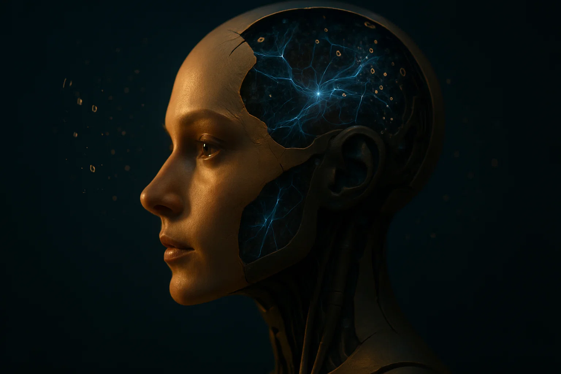
FUNDAMENTOS DE ENGENHARIA DE PROMPT – PARTE II
GEORGE MARMELSTEIN

Slide 2


INPUTS NOBRES – OUTPUTS NOBRES
A MÁQUINA PENSA ATRAVÉS DE TOKENS
O PODER DOS EXEMPLOS
(FEW SHOT LEARNING)
ATIVANDO ÁREAS NOBRES DA REDE NEURAL
PENSAMENTO ESTENDIDO (THINKING)
CADEIA DE PENSAMENTO
(CHAIN OF THOUGHT)
SURFANDO NO CONTEXTO
(EFEITO PRIMING)

